Slide 1

益丰销售分析
李晶

Slide 2
益丰销售分析
益丰购进数据分析
益丰门店情况分析
益丰纯销数据分析
1
2
3
Notes:
19年因为库存变大，库存多出30000支。实际19比18增长只有16%。

Slide 3
一、益丰胰岛素购进数据分析
产品（购进支） | 16年月均 | 17年月均 | 18年月均 | 19年月均 | 17比16 | 18比17 | 19比18
诺和灵 | 18572 | 19063 | 20152 | 24333 | 3% | 6% | 21%
诺和平 | 247 | 426 | 711 | 872 | 72% | 67% | 23%
诺和锐30 | 10816 | 13556 | 16769 | 22342 | 25% | 24% | 33%
诺和锐 | 3351 | 4303 | 5908 | 8058 | 28% | 37% | 36%
总胰岛素支数 | 35002 | 39365 | 45559 | 57624 | 12% | 16% | 26%
Notes:
19年因为库存变大，库存多出30000支。实际19比18增长只有16%。

Slide 4
二、益丰胰岛素纯销数据分析
益丰（纯销） | 16年月均 | 17年月均 | 18年月均 | 19年月均 | 17比16 | 18比17 | 19比18
诺和灵 | 18093 | 19242 | 19960 | 20721 | 6% | 4% | 4%
诺和平 | 244 | 412 | 678 | 847 | 69% | 65% | 25%
诺和锐30 | 10558 | 13746 | 16747 | 19746 | 30% | 22% | 18%
诺和锐 | 3263 | 4204 | 6008 | 7254 | 29% | 43% | 21%
总胰岛素支数 | 32158 | 37604 | 43394 | 48568 | 17% | 15% | 12%
Notes:
19年因为库存变大，库存多出30000支。实际19比18增长只有16%。

Slide 5
二、益丰胰岛素纯销数据分析
湖南益丰（纯销） | 16年月均 | 17年月均 | 18年月均 | 19年月均 | 17比16 | 18比17 | 19比18
诺和灵 | 12625 | 12838 | 12781 | 13227 | 2% | 0% | 3%
诺和平 | 174 | 294 | 457 | 582 | 69% | 55% | 27%
诺和锐 | 2614 | 3125 | 4409 | 5364 | 20% | 41% | 22%
诺和锐30 | 7784 | 9549 | 10505 | 12724 | 23% | 10% | 21%
总计 | 23197 | 25806 | 28151 | 31896 | 11% | 9% | 13%
Notes:
19年因为库存变大，库存多出30000支。实际19比18增长只有16%。

Slide 6
二、益丰胰岛素纯销数据分析
湖北益丰（纯销） | 16年月均 | 17年月均 | 18年月均 | 19年月均 | 17比16 | 18比17 | 19比18
诺和灵 | 5468 | 6403 | 7179 | 7494 | 17% | 12% | 4%
诺和平 | 70 | 118 | 222 | 265 | 70% | 87% | 20%
诺和锐 | 649 | 1079 | 1600 | 1890 | 66% | 48% | 18%
诺和锐30 | 2774 | 4197 | 6243 | 7023 | 51% | 49% | 12%
总计 | 8961 | 11798 | 15242 | 16672 | 32% | 29% | 9%
Notes:
19年因为库存变大，库存多出30000支。实际19比18增长只有16%。

Slide 7
二、益丰胰岛素纯销数据分析
产品（纯销） | 16Q1 | 16Q2 | 16Q3 | 16Q4 | 17Q1 | 17Q2 | 17Q3 | 17Q4 | 18Q1 | 18Q2 | 18Q3 | 18Q4 | 19Q1 | 19Q2
诺和灵系列 | 52680 | 47980 | 57155 | 63030 | 63496 | 52789 | 71497 | 38960 | 57680 | 60840 | 57060 | 64231 | 67790 | 76190
诺和平系列 | 510 | 617 | 940 | 900 | 1215 | 1030 | 1380 | 1490 | 1759 | 1888 | 2170 | 2718 | 2529 | 2700
诺和锐30系列 | 28671 | 25935 | 34790 | 40390 | 42874 | 37490 | 49800 | 32508 | 44600 | 51380 | 47250 | 58000 | 62700 | 71350
诺和锐系列 | 10692 | 8150 | 10078 | 11297 | 13845 | 10330 | 13745 | 13710 | 14000 | 17600 | 18000 | 21300 | 21950 | 26400
Notes:
19年因为库存变大，库存多出30000支。实际19比18增长只有16%。

Slide 8
三、益丰门店情况分析
销售门店家数 | 湖南门店数 | 湖北门店数 | 益丰总门店
16年 | 510 | 250 | 760
17年 | 631 | 579 | 1210
18年 | 954 | 543 | 1497
19年 | 1076 | 590 | 1666
Notes:
19年因为库存变大，库存多出30000支。实际19比18增长只有16%。

Slide 9
三、益丰门店情况分析
湖南（支） | 月均<50 | 月均>50 | 月均>100 | 月均>200 | 月均>300 | 总家数 | 新增家数 | 整增长率
16年 | 367 | 88 | 39 | 7 | 9 | 510
17年 | 476 | 91 | 48 | 10 | 6 | 631 | 121 | 11%
18年 | 807 | 93 | 36 | 12 | 6 | 954 | 323 | 9%
19年 | 921 | 103 | 31 | 13 | 8 | 1076 | 122 | 13%
湖北（支） | 月均<50 | 月均>50 | 月均>100 | 月均>200 | 月均>300 | 总家数 | 新增家数 | 整增长率
16年 | 195 | 37 | 13 | 2 | 3 | 250
17年 | 526 | 43 | 8 | 1 | 1 | 579 | 329 | 32%
18年 | 455 | 60 | 21 | 5 | 2 | 543 | -36 | 29%
19年 | 493 | 69 | 23 | 3 | 2 | 590 | 47 | 9%
Notes:
19年因为库存变大，库存多出30000支。实际19比18增长只有16%。

Slide 10
三、益丰门店情况分析
湖南（支） | 月均 | 月均增长 | 月均增长率 | 新增门店月均增长 | 增长贡献率 | 增长率
16年 | 23197
17年 | 25806 | 2609 | 11% | 1400 | 54% | 6%
18年 | 28151 | 2346 | 9% | 2671 | 114% | 10%
19年 | 31896 | 3745 | 13% | 950 | 25% | 3%
湖北（支） | 月均 | 月均增长 |  | 新增门店月均增长 | 增长贡献率 | 增长率
16年 | 8961
17年 | 11798 | 2837 | 32% | 1420 | 50% | 16%
18年 | 15242 | 3444 | 29% | 1438 | 42% | 12%
19年 | 16672 | 1429 | 9% | 310 | 22% | 2%
Notes:
19年因为库存变大，库存多出30000支。实际19比18增长只有16%。

Slide 11
三、益丰门店情况分析
湖南连续4年都有销量门店481家 | 月均（支） | 增长率 | 月均>100支 55家 | 增长率
16年 | 22692 |  | 10269
17年 | 24247 | 7% | 9904 | -4%
18年 | 23177 | -4% | 9143 | -8%
19年 | 22681 | -2% | 8537 | -7%
Notes:
19年因为库存变大，库存多出30000支。实际19比18增长只有16%。

Slide 12
三、益丰投入资源分析
Notes:
19年因为库存变大，库存多出30000支。实际19比18增长只有16%。

Slide 13
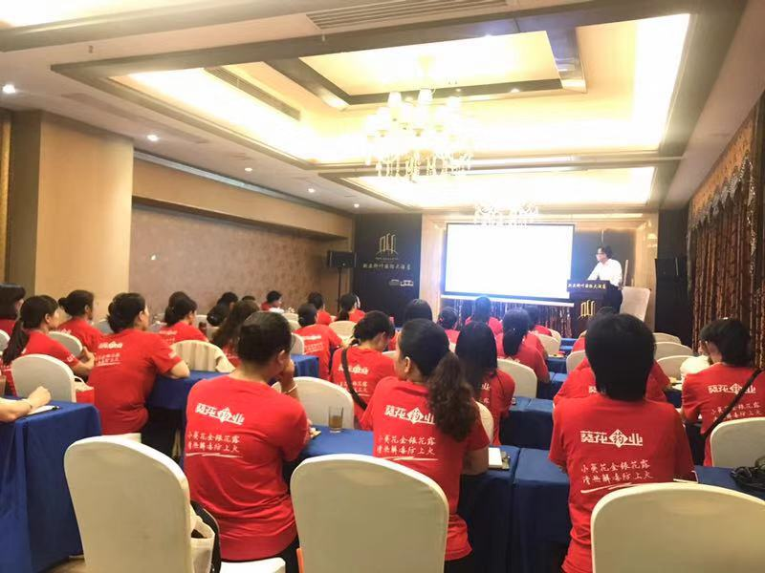
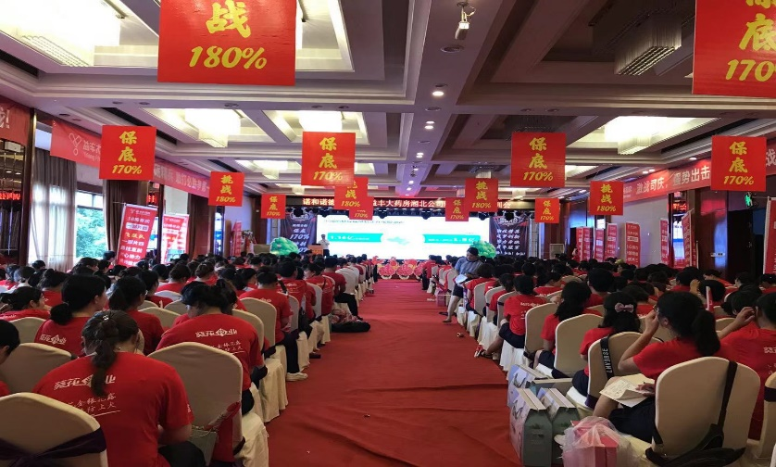
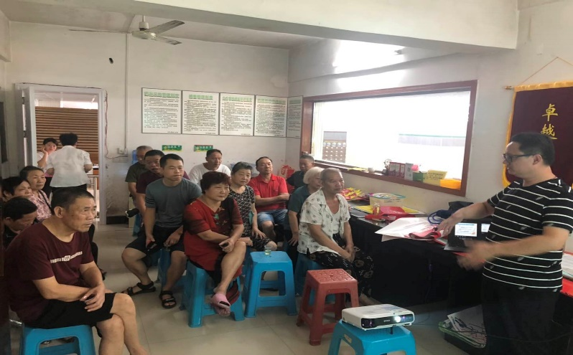
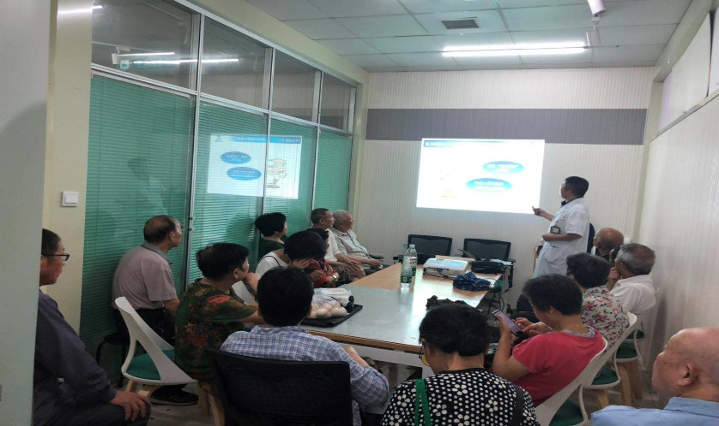
三、益丰投入资源分析
Notes:
19年因为库存变大，库存多出30000支。实际19比18增长只有16%。

Slide 14


